Slide 1
“AUGSTĀKAJĀ IZGLĪTĪBĀ STUDĒJOŠO KOMPETENČU NOVĒRTĒJUMS UN TO ATTĪSTĪBAS DINAMIKA STUDIJU PERIODĀ” 2. kārta
ESF projekta Nr. 8.3.6.2. “Izglītības kvalitātes monitoringa sistēmas izveide un īstenošana” ietvaros; Projekta līguma numurs: 8.3.6.2/17/I/001 (Nr. ESS2022/442)
16.06.2023.

Slide 2
09:30 – 10:00 | Pulcēšanās, kafija
10:00 – 10:15 | Zanda Rubene, Zinta Zālīte - Supe | Ievadvārdi, sasniegtie rezultāti projektā līdz 2023. gada jūnijam, semināra norises raksturojums
10:15 – 10:30 | Gatis Lāma | 2.3./2.4. Studējošo caurviju kompetenču novērtēšanas saīsinātā instrumenta rezultātu raksturojums. .
10:30 – 10:45 | Sanita Baranova | 3.1./3.2. Multiplikatoru sagatavošana tālākizglītības programmā un studiju materiāli augstākās izglītības iestāžu personāla kompetenču pilnveidei par caurviju kompetencēm
10:45 – 11:15 | Edīte Sarva, Alise Oļesika, Agnese Lastovska, Anda Āboliņa, Zinta Zālīte - Supe | 3.5./3.6. Teorētiskās literatūras, labās prakses piemēru, pieredzes apmaiņā gūtās pieredzes par rīkiem un metodēm caurviju kompetenču, t.sk., digitālo kompetenču novērtēšanu analīze.
11:15 – 11:30 | Sanita Litiņa | Digitālo kompetenci ietekmējošie faktori augstākajā izglītībā.
11:30 – 11:45 | Gatis Lāma | 2.1. Pedagogu profesionālās kompetences novērtēšanas instrumenta rezultātu raksturojums.
11:45 – 12:00 | Līga Āboltiņa | 2.2. Pētījuma “Vispārējās izglītības, tai skaitā pirmsskolas izglītības pedagogu kompetenču modeļa izstrāde” rezultātu integrācijas iespēju ar izstrādāto kompetenču aprakstu izvērtēšana.

Slide 3
12:00 – 12:30 | Kafijas pauze, fotografēšanās
12:30 – 12:50 | Zanda Rubene | Paveicamie projekta uzdevumi līdz 2023. gada septembra beigām, pieteikšanās darba grupām.
12:50 – 13:10 | Zanda Rubene, Niklāvs Rubenis | Video materiālu plānošana
13:10 – 13:25 | Zanda Rubene, Zinta Zālīte - Supe | Ziņojuma sagatavošana iesniegšanai IZM 2023. gada 31. oktobrī.
13:25 – 14:00 | Darbs grupās pie plānošanas
14:00 – 14:20 | Grupu refleksijas
14:20 - 15:00 | Neformāla tīklošanās

Slide 4
Kopš novembra projektā paveiktais
2023. gada 6. aprīlī plkst. 15.00 Latvijas Universitātes (LU) Promocijas padomes izglītības zinātnēs atklātā sēdē Rīgā, Imantas 7. līnijā 1, 100. auditorijā Agnese Lastovska aizstāvēja promocijas darbu par tēmu “Pedagoģiskās uzņēmējspējas konceptualizācija skolotāju izglītības pilnveidei” zinātniskā doktora grāda (Ph. D.) iegūšanai.
2023. gada 22. jūnijā Alises Oļesikas promocijas darba par tēmu “Sociālās inovācijas izglītības zinātnēs” apspriešana (priekšaizstāvēšana).
2023. gada 22. jūnijā Edītes Sarvas promocijas darba par tēmu “Developing Educators’ Pedagogical Digital Competence for Teaching Online (PDO) through Learning Online” apspriešana (priekšaizstāvēšana).
Gatis Lāma sola iesniegt LU Akadēmiskajā departmentā promocijas darbu aizstāvēšanai augusta beigās.

Slide 5
Kopš novembra projektā paveiktais
Oļesika A., Rubene Z. (2023) Professional Autonomy as a Cornerstone for Effective Professional and Social Activity. TO BE OR NOT TO BE A GREAT EDUCATOR, Proceedings of ATEE Annual Conference. Riga: University of Latvia Press, p. 319 – 329.
Sarva. E., Lāma G., Oļesika A., Daniela L., Rubene Z. Development of Digital Competences among Students in the Field of Education – Perspectives of Students and Stakeholders. Sustainability, Special Issue "Digital Technologies for Sustainable Education. 15.06. pieņemts publicēšanai (WoS, Scopus, 2.Q).
Iesniegti vairāki zinātniskie raksti 2023. gada LU starptautiskās zinātniskās konferences rakstu krājumā.

Slide 6
Kopš novembra projektā paveiktais
Preses relīzes:
Izglītības ekspertu diskusija “Kas jāprot labam skolotājam?”: https://www.ppmf.lu.lv/par-mums/zinas/zina/t/77258/ESF?fbclid=IwAR2NbIvNNFVtU8V8q_g6JQEiKJVoOYgeVESdCP1TpYiwQc288IQKWxW6z_g
Augstākā izglītībā studējošo kompetenču novērtējums un to attīstības dinamika studiju periodā: https://www.ppmf.lu.lv/par-mums/zinas/zina/t/76318/
Dalība Izglītības un zinātnes ministrijas organizētajos semināros:
Atbalsta risinājumi jaunā skolotāja ceļā: no uzņemšanas augstskolā līdz pedagoģiskā darba ikdienai” (28.04.2023.)
Augstākā izglītības digitalizācija - digitālo prasmju attīstība studentiem un docētājiem, kā mums to sekmēt (28.11.2022.)

Slide 7
Kopš novembra projektā paveiktais
Mācības programmā “Studējošo caurviju kompetenču novērtēšanas instrumenta izmantošana studiju rezultātu formulēšanā un novērtēšanā”. (17.03. un 28.04.2023.) Piedalījās vairāk nekā 90 dalībnieki, pārstāvot 20 Latvijas augstskolas.
Tiešsaistes ekspertu diskusija “Kas jāprot labam skolotājam?” (19.04.2023.).
Dalība Latvijas Rektoru padomes sēdē, lai tās pārstāvjus iepazīstinātu ar pētījumu un plānotajiem sasniedzamajiem rezultātiem. (24.02.2023.)

Slide 8
Kopš novembra projektā paveiktais
Multiplikatoru sagatavošana un tālākizglītības programma
Studējošo caurviju kompetenču novērtēšanas instrumenta rezultāti savākti (1506)
Teorētiskās literatūras, labās prakses piemēru, pieredzes apmaiņā gūtās pieredzes par rīkiem un metodēm caurviju kompetenču, t.sk., digitālo kompetenču novērtēšanu analīze
Pedagogu profesionālās kompetences novērtēšanas instrumenta rezultāti savākti (256).
Pētījuma “Vispārējās izglītības, tai skaitā pirmsskolas izglītības pedagogu kompetenču modeļa izstrāde” rezultātu integrācijas iespēju ar izstrādāto kompetenču aprakstu izvērtēšana

Slide 9
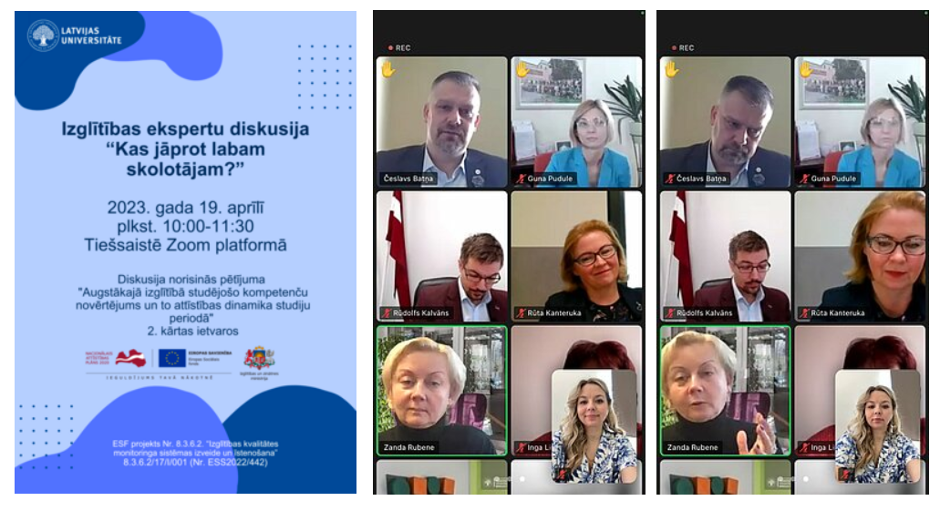
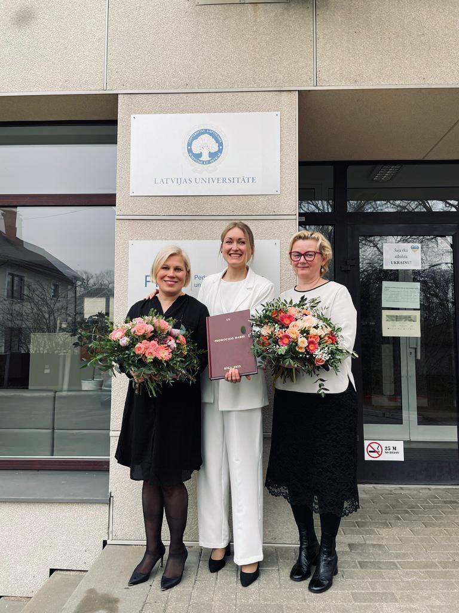
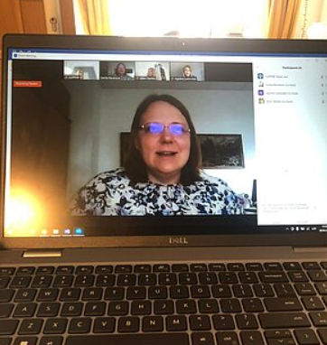
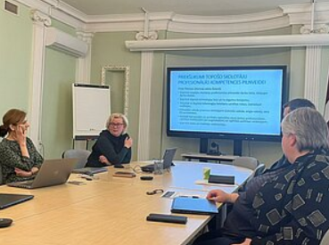
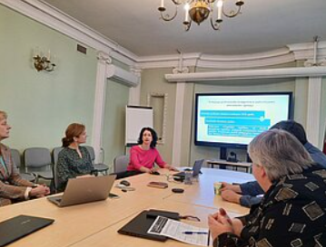
Kopš novembra projektā paveiktais dažās bildēs

Slide 10
Paveicamie projekta uzdevumi
Uzdevums | Atbildīgie
Kopsavilkumu daļas, Secinājumi/rekomendācijas starpnodevumam; papildinājumi pie digitālās kompetences pamatprasībām dažādo līmeņu studijās Pilnveidots sistēmdinamiskais modelis? Digitālā kompetence? | Visi, kam bija nodaļas
Izstrādāt rekomendācijas metodoloģijas izmantošanai mūžizglītībā (modulāras studiju programmas, mikro-apliecinājumi). | Sanita Baranova Nora Jansone –Ratinika Matīss Sīlis
Izpētīt studējošo caurviju kompetenču attīstības līmeni. | Ģirts Dimdiņš, Anika Miltuze, Gatis Lāma, Anda Āboliņa

Slide 11
Paveicamie projekta uzdevumi
Uzdevums | Atbildīgie
Izpētīt topošo skolotāju profesionālo kompetenču attīstības līmeni. | Gatis Lāma, Anda Abuže, Ģirts Dimdiņš, Anika Miltuze,
Priekšlikumi profesijas standarta “Skolotājs” aktualizācijai. | Līga Āboltiņa, Baiba Kaļķe, Edīte Sarva, Linda Daniela
Izstrādāt rekomendācijas par ārvalstu resursiem caurviju kompetencēm augstākajā izglītībā, kompetenču novērtēšanu, studiju programmu dizainu un citām saistītām tēmām. | Edīte Sarva, Alise Oļesika, Agnese Lastovska, Anda Abuže Zinta Zālīte – Supe

Slide 12
Paveicamie projekta uzdevumi
Uzdevums | Atbildīgie
Izstrādāt piecus video materiālus augstākās izglītības iestāžu personāla pašvadītai profesionālai pilnveidei par Caurviju kompetenču novērtēšanas instrumenta izmantošanu, studiju rezultātu formulēšanu, profesionālās autonomijas novērtēšanai u.c. | Zanda Rubene, Niklāvs Rubenis
Pārskati par doktorantu darbu projektā | Zanda Rubene
Preses relīzes. Vismaz vēl viens raksts WoS ar Q 1-2 | Zinta Zālīte –Supe, visi

Slide 13
Paveicamie projekta uzdevumi
Uzdevums | Atbildīgie
Izveidotas vadlīnijas augstākās izglītības iestādēm pētījuma rezultātu izmantošanai studiju programmās sasniedzamo rezultātu pilnveidei, rekomendācijas resursiem un kompetenču novērtēšanas rīkiem. | ????
Ziņojuma izstrāde | Visi, Zanda Rubene, Zinta Zālīte – Supe
Organizēt noslēguma konferenci 27.10. | Zanda Rubene, Māra Bernande, Zinta Zālīte – Supe, visi.

Slide 14
Paldies par uzmanību!
Pētījuma „Augstākajā izglītībā studējošo kompetenču novērtējums un to attīstības dinamika studiju periodā” 2. kārta īstenota ar Eiropas Sociālā fonda atbalstu projektā Nr. 8.3.6.2/17/I/001 „Izglītības kvalitātes monitoringa sistēmas izveide un īstenošana”.

